Slide 1
Познавательно-исследовательская деятельность. «Необыкновенный мир магнита». (Фотоотчет)
Подготовила:
Гилязева МагмураШамиловна
воспитатель ст.гр. № 8

Slide 2
Образовательные задачи: сформировать у детей представление о магните и его свойстве притягивать предметы; выяснить, через какие материалы воздействует магнит; познакомить об использовании магнита человеком. Развивающие задачи: развивать стремление к познанию через экспериментально-исследовательскую деятельность, активизировать словарь детей, умение делать выводы. Воспитательные задачи: способствовать воспитанию самостоятельности, инициативности, развитию коммуникативных качеств. Оборудование и материалы: Демонстрационный - письмо, поднос, « волшебная» магнитная палочка, магнит, мяч. Раздаточный – магниты, металлические, пластмассовые, деревянные, стеклянные, бумажные предметы в тарелочках, стакан с водой, картонные карточки с «лабиринтом».

Slide 3
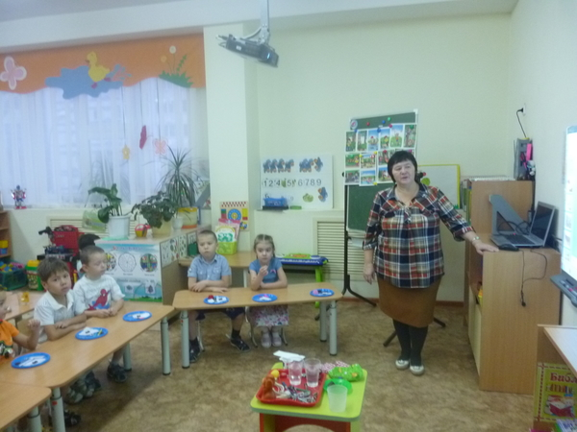
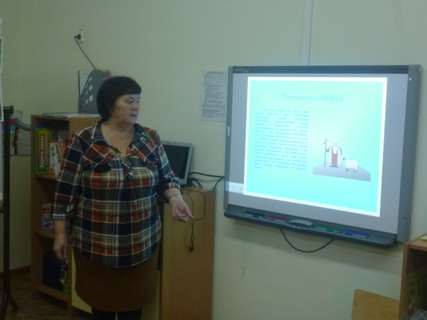
Просмотр презентации «История магнитов»

Slide 4
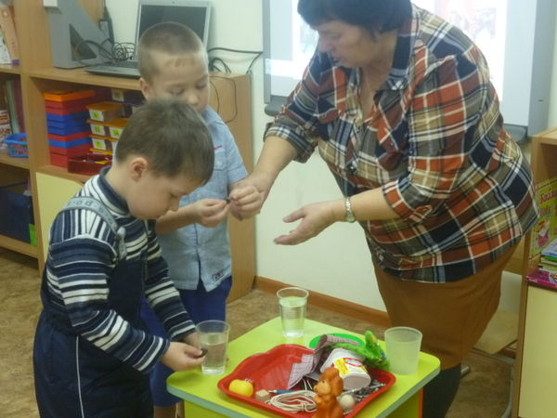
Достань иголку ,не замочив руки

Slide 5
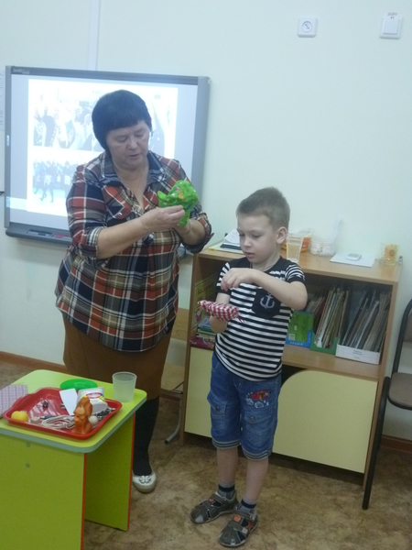
«Волшебная рукавица»

Slide 6
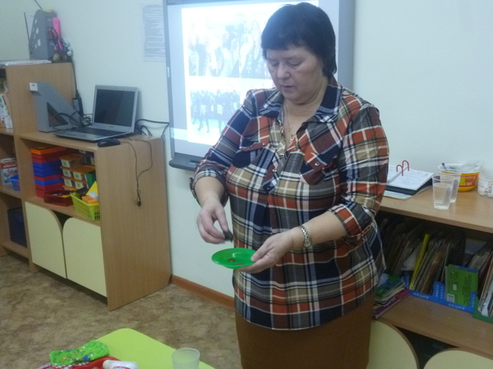
Опыты с монетами

Slide 7
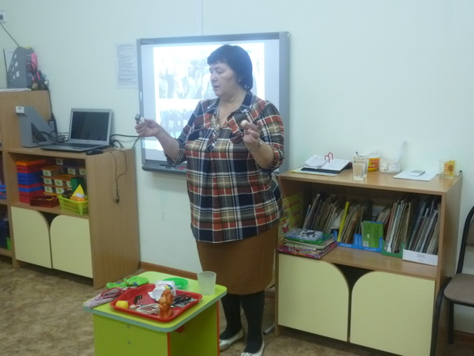
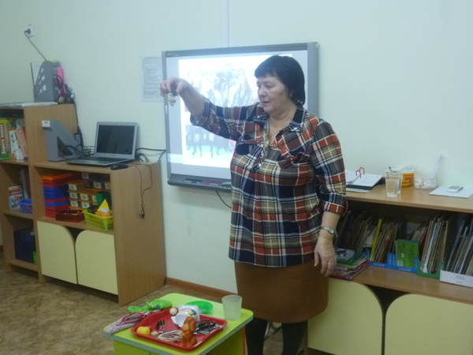
Опыты с шариками из дерева

Slide 8
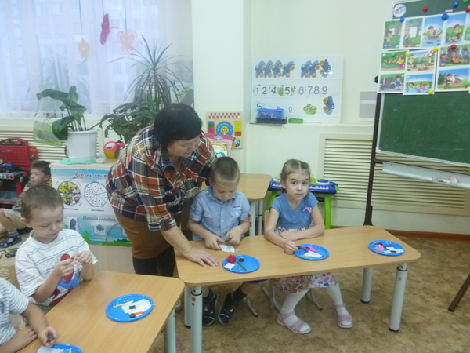
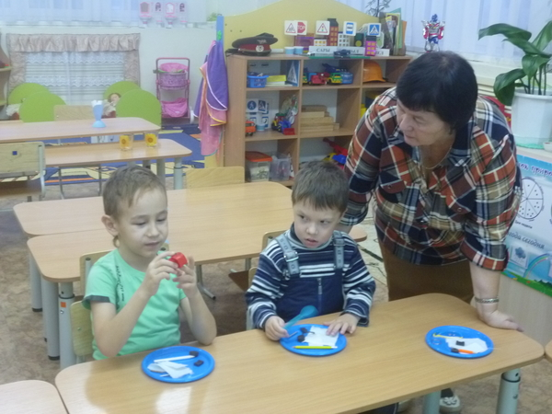
Самостоятельная исследовательская деятельность детей

Slide 9
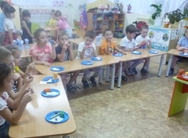
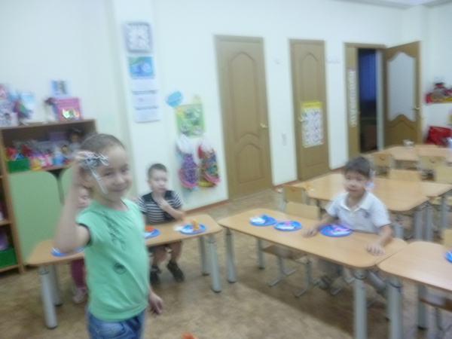
Волшебная сила магнита
Вывод:
не все предметы притягиваются к МАГНИТУ,
только металлические

Slide 10
СПАСИБО ЗА ВНИМАНИЕ!

